Slide 1

일정 관리 어플
김승은 박현선 송민수 이지문 황지현

Slide 2
1
6
Cally 어플 소개
DB구조
2
7
역할 분담
실행 동영상
3
8
초기화면 설계
어려웠던 점
4
9
기능 소개
Q & A
5
10
구현 방법
갤러리

Slide 3
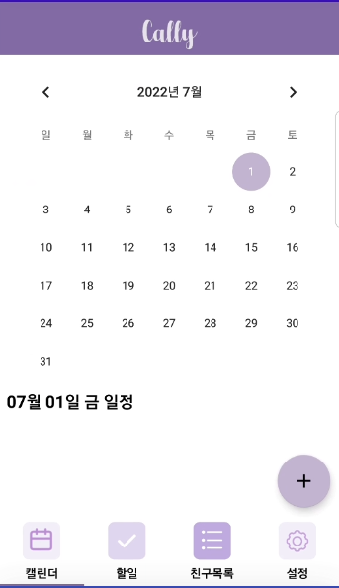
CALLY 어플 소개
SUN | MON | TUE | WED | THU | FRI | SAT
 | 1 | 2 | 3 | 4 | 5 | 6
7 | 8 | 9 | 10 | 11 | 12 | 13
14 | 15 | 16 | 17 | 18 | 19 | 20
21 | 22 | 23 | 24 | 25 | 26 | 27
28 | 29 | 30 | 31
17
26
일정추가
일정추가 기능으로 원하는 날짜에 일정을 저장 하고 친구들과 공유 할 수 있다.
루틴기능
일정을 반복적으로 저장해준다(약먹기, 운동 등등)
14~17일
매주 금요일

Slide 4
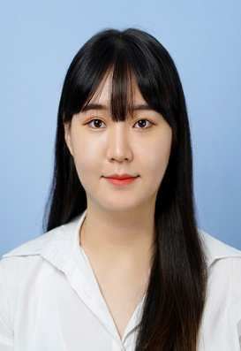

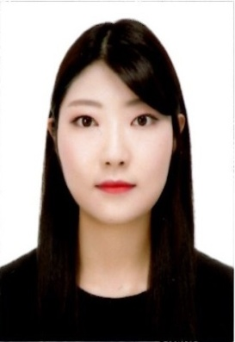
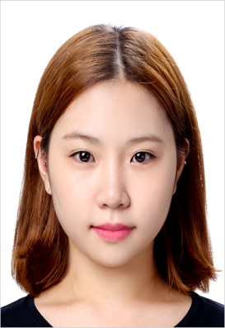
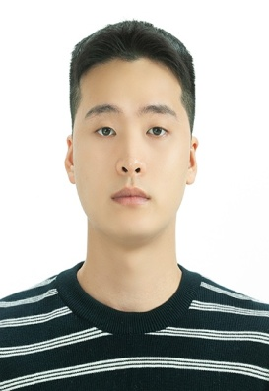
역할 분담
박현선
1. 로그인, 로그아웃
2. icon
3. 설정창
김승은
1. RecyclerView
2. CheckBox
3. 알림설정
황지현
1. swipe(수정, 삭제)
2. Bottom Sheet
3. DB
이지문
1. splash
2. calendarView
3.
송민수
1. Widget
2. 루틴
3.

Slide 5
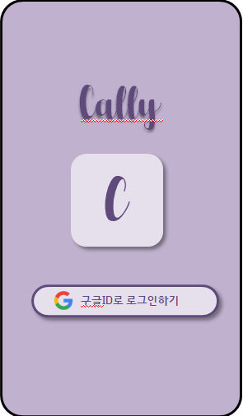
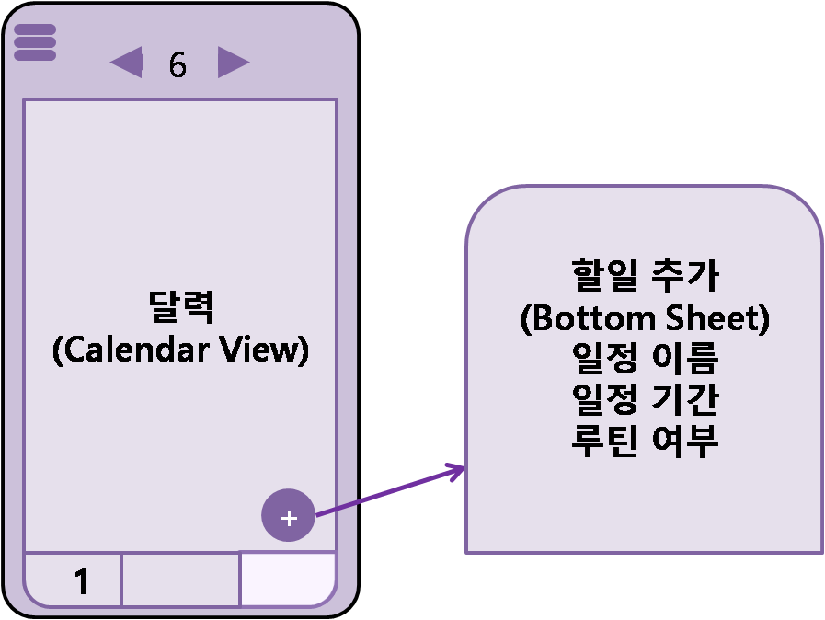
초기화면 설계

Slide 6
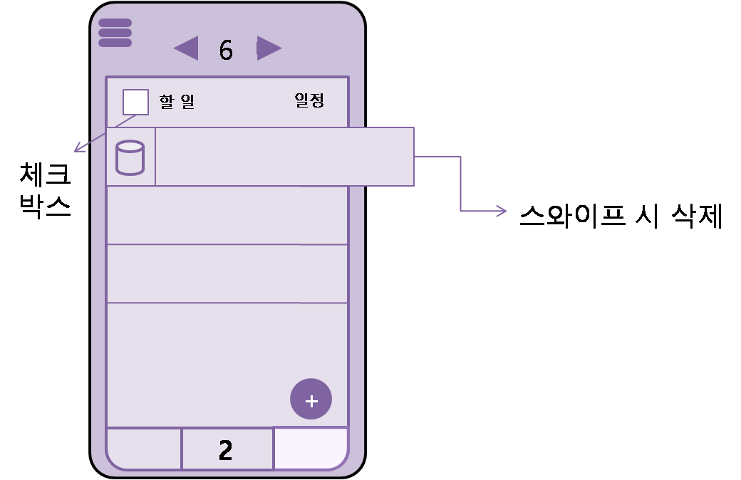
초기화면 설계

Slide 7
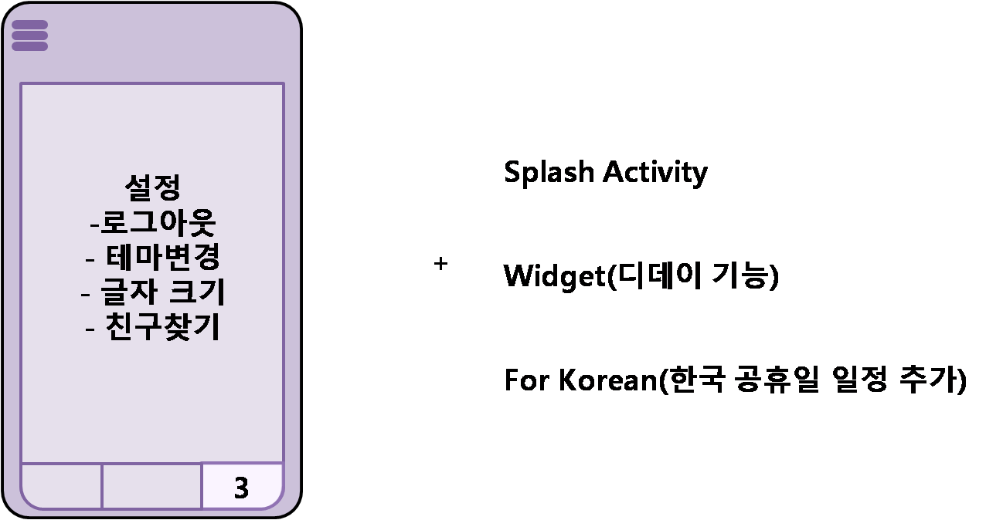
초기화면 설계

Slide 8
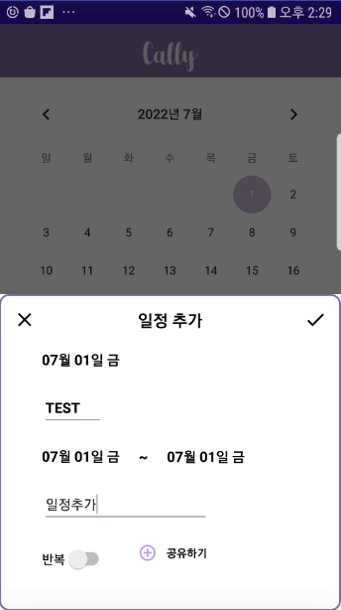
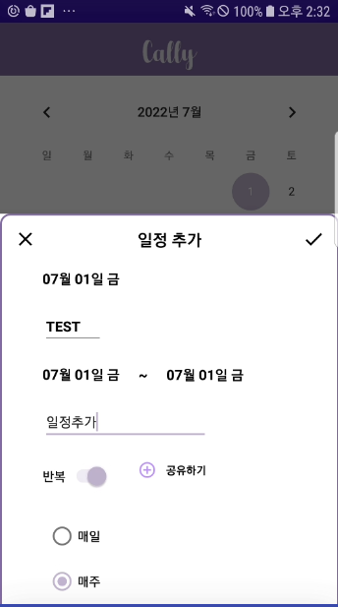
기능 소개
루틴
루틴
일정추가
루틴기능
친구와 공유
원하는 날짜에 나의 일정을 추가
반복기능을 통해 매주 또는 매일 같은 일정을 추가
추가한 일정을 친구와 공유기능을 통해 같은 일정을 볼 수 있음

Slide 9
구현 방법
Splash Activity + Login Activity
로딩 화면 구현
일정한 시간 동안 로딩 화면 나온 후 로그인 기록 있으면 자동 로그인
Calendar View
메인 화면1 – 달력 화면
캘린더 뷰를 이용하여 화면 구성 + Bottom Sheet으로 할 일 추가
01
02
Recycler View - TodoList
메인 화면2 – 할일 목록
리사이클러 뷰를 이용하여 할일 목록 구현 + Bottom Sheet으로 할 일 추가 + swipe로 삭제 및 수정 구현
Recycler View – Friends List
친구목록
파이어베이스 UID를 이용하여 친구 목록 확인 및 일정 공유 기능
03
04
Preference Fragment
설정 화면
Preference를 이용하여 로그아웃, 친구찾기, 알람 설정 같은 설정 창 구현
DB
데이터 베이스
사용자 정보 + 할일 정보 + 일정정보에 대한 컬렉션으로 디비 구성 및 공유, 푸시 알림 작업
05
06

Slide 10


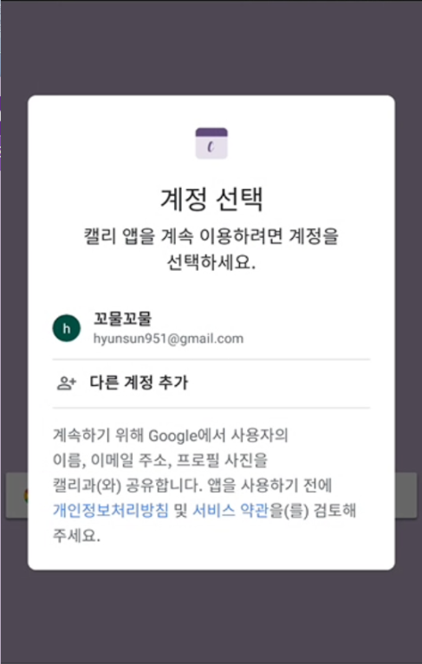
Splash Activity + Login Activity
일정한 시간 동안 로딩 화면 나온 후 로그인 기록 있으면 자동 로그인

Slide 11
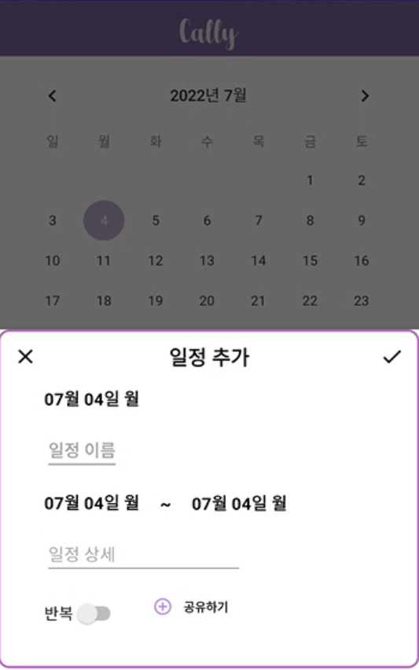
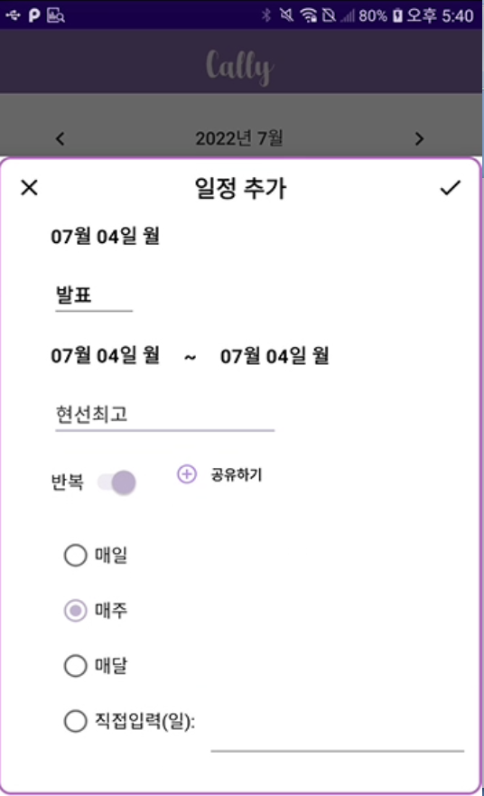
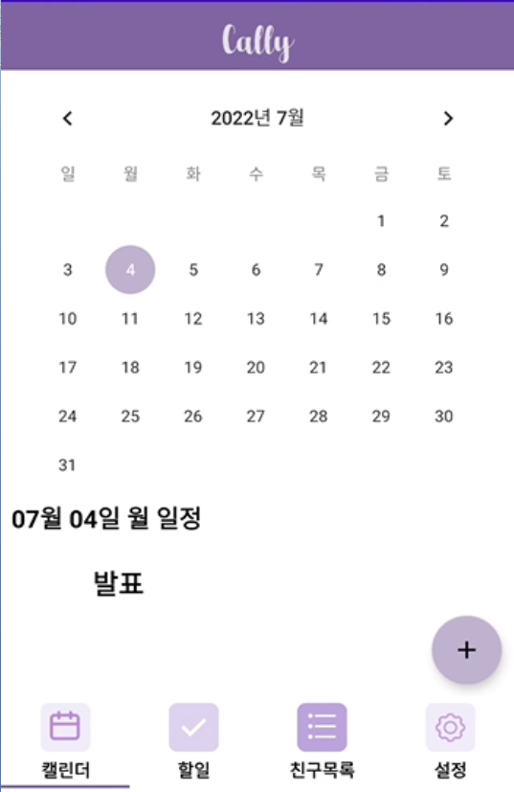
Calendar View
캘린더 뷰를 이용하여 화면 구성

Slide 12
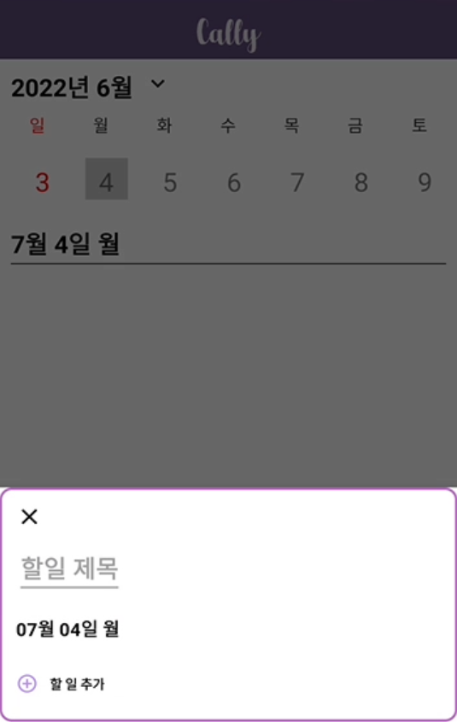
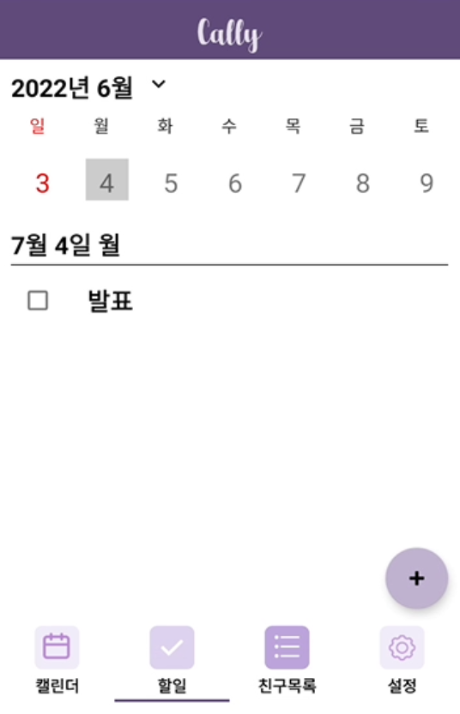
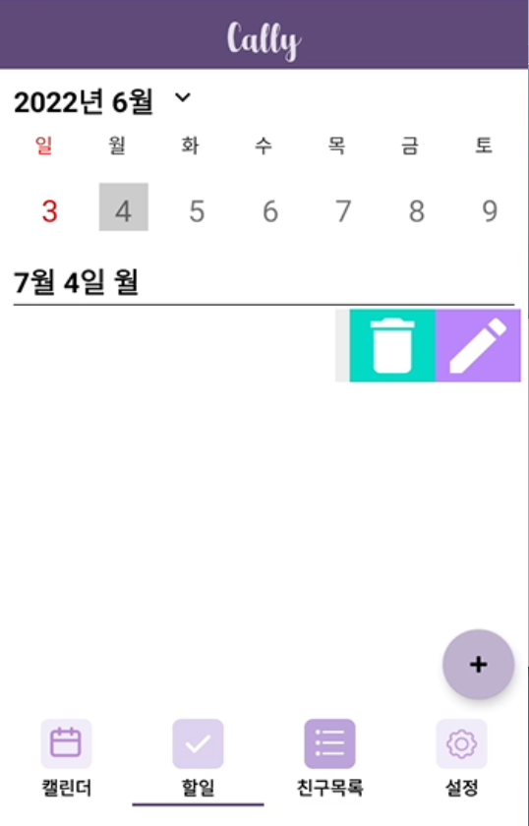
Recycler View – Todo List
리사이클러 뷰를 이용하여 할일 목록 구현 + Bottom Sheet으로 할 일 추가 + swipe로 삭제 및 수정 구현

Slide 13
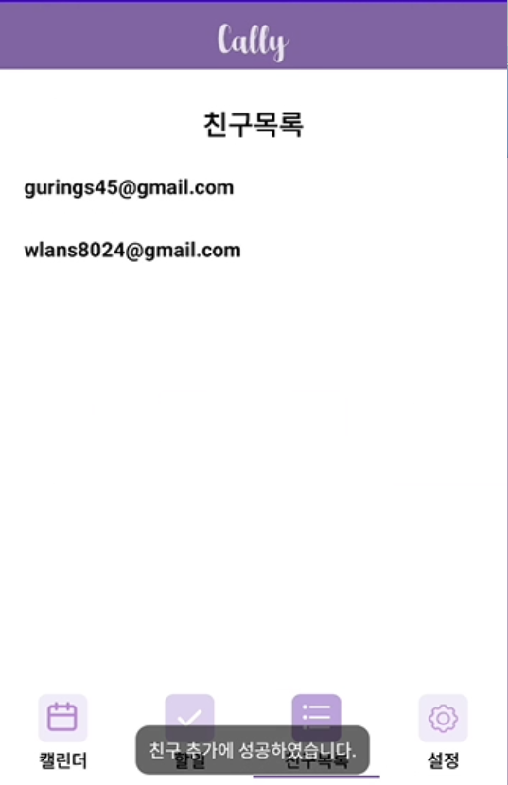
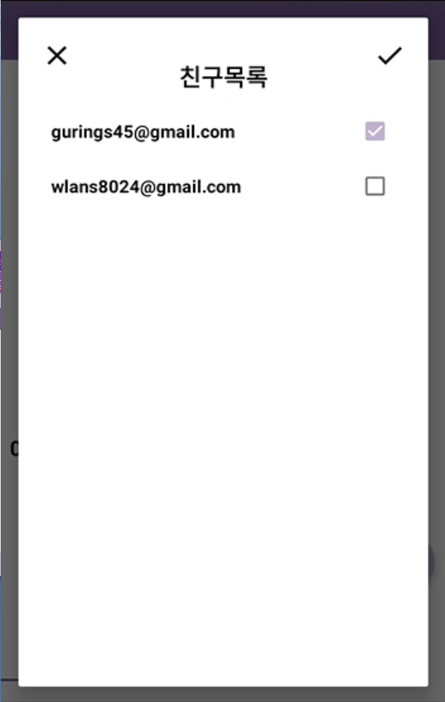
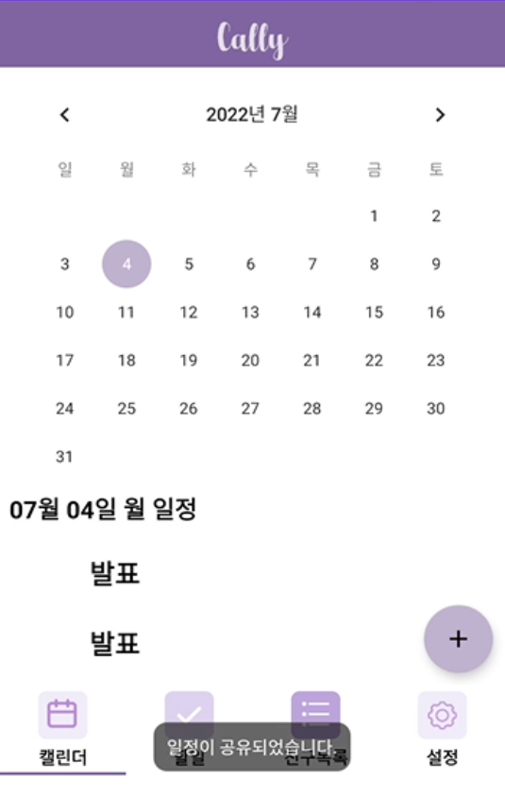
Recycler View – Friends List
파이어베이스 UID를 이용하여 친구 목록 확인 및 일정 공유 기능

Slide 14
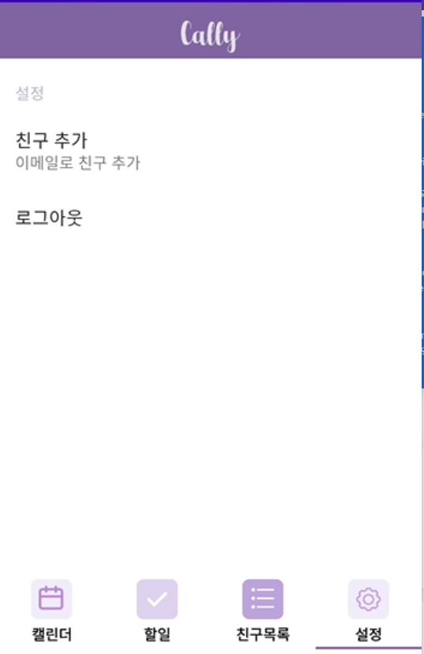
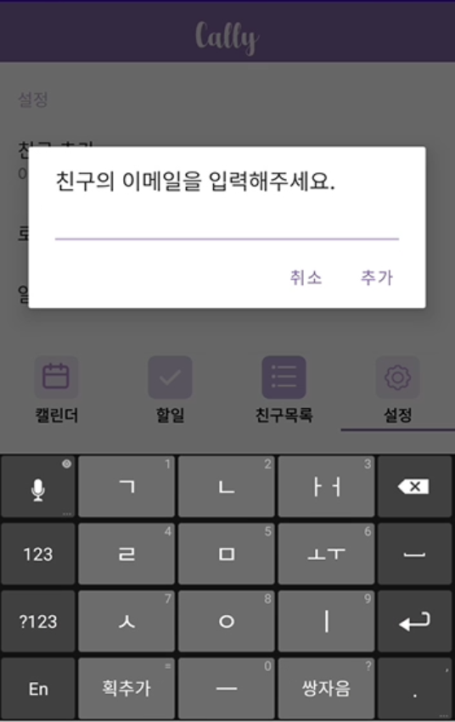
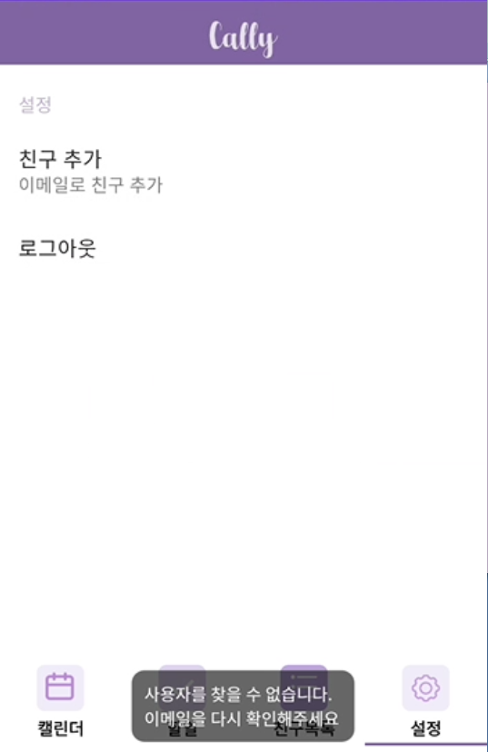
Preference Fragment
Preference를 이용하여 로그아웃, 친구찾기, 알람 설정 같은 설정 창 구현

Slide 15
DB
사용자 정보 + 할일 정보 + 일정정보에 대한 컬렉션으로 디비 구성 및 공유, 푸시 알림 작업
User
Schedule
Todo
Group
userId (String) 현재 사용자의 UID userEmail (String)
사용자 Email 계정
userId (String) 현재 사용자의 UID
scheduleTitle (String)
일정 제목
startDate (String)
일정 시작일자
endDate (String)
일정 종료일자
scheduleDate (String)
일정 날짜
isRepeated (Boolean)
반복 여부
repeatType (String)
반복 타입
repeatCycle (String)
반복 주기
scheduleDetail (String)
일정 상세 설명
docId (String)
문서 ID
userId (String) 현재 사용자의 UID
todoTitle (String)
할일 제목
todoDate (String)
할일 일자
todoDone (Boolean)
할일 수행 여부
todoOrder (Int)
할일 순서
docId (String)
문서 ID
userId (String) 현재 사용자의 UID
docId (String)
문서 ID
Friend Data
하위 컬랙션
Friend
friendId (String) 친구 사용자의 UID
friendEmail (String)
친구 Email 계정
isChecked (Boolean)
공유 대상 여부
docId (String)
문서 ID

Slide 16
실행 동영상
동영상 보기

Slide 17
각자 느낀 점
박현선
만드는 과정은 쉽지 않았으나 하나씩 구현 될 때 뿌듯함을 느꼈다
팀원들이 다들 너무 잘 해줘서 편하게 팀장을 했다
간단한 어플처럼 보일지라도 많은 기술이 들어가는 것을 알았다
김승은
어려운 점도 많았지만 팀원들과 서로 도움을 주면서 해결할 수 있었던 것 같다.

Slide 18
각자 느낀 점
황지현
1. 처음 구상했던대로 진행이 안 돼서 슬펐다
2. 미래의 협업을 살짝 맛본 기분이다
이지문
생각보다 구글링은 많은게 나오지 않았다
2. 혼자하는 프로젝트에 비해 팀원들과 함께하여 서로 보안해줄 수 있는 점은 좋았다
송민수
1. 첫 팀프로젝트 였고, 팀원들간의 의사소통이 가장 중요하다는 것을 깨달았다.

Slide 19

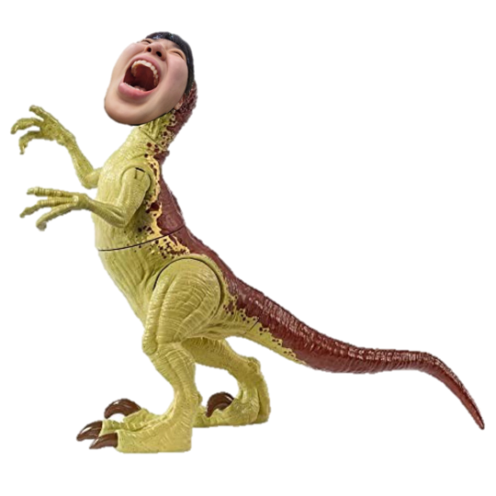
Thank you for watching!

